Slide 1
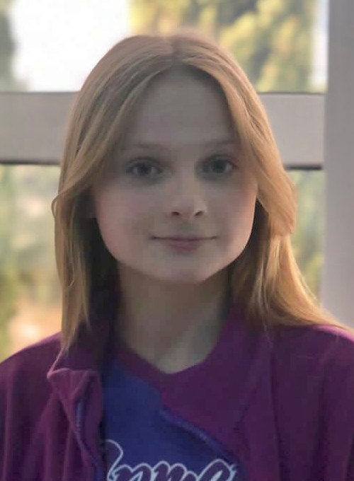
Озерова Анастасия Евгеньевна
Город Удомля
МБОУ Удомельская гимназия №3 им. О.Г. Макарова
7 “В” класс
Озерова Мария Александровна
Mari-o@yandex.ru
Тел. 89157314172

Slide 2
Меня зовут Озерова Анастасия.
Мне 12 лет. Я закончила 6 класс.
В течение года я участвовала в различных проектах Школы Росатома, спортивных соревнованиях, краеведческих и творческих конкурсах. Я занимаюсь плаванием и спортивным туризмом. Имею 2 взрослый разряд. Люблю рисовать.
От 11 смены в ВДЦ Орленок я ожидаю море позитивного и интересного. Я бы хотела познакомиться с известными личностями, которые поделятся своим опытом в жизни, узнать много нового, проявить свои творческие способности, обрести новых друзей.
Хочу, чтобы эта смена запомнилась мне надолго.

